Slide 1
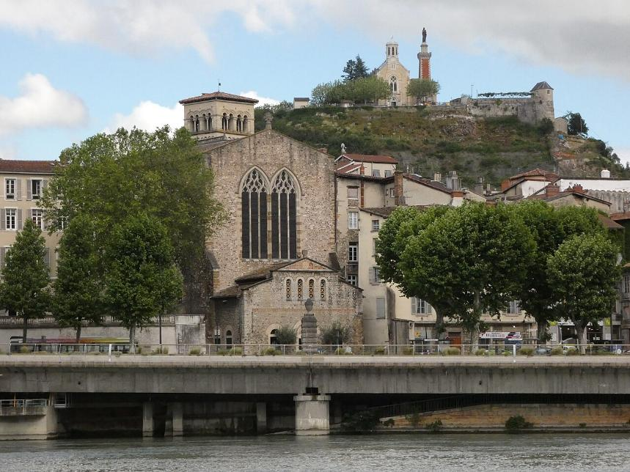
Vienne –France _
N°1
Quai du Rhône, église Saint-André-le-Bas et chapelle Notre-Dame-de-la-Salette (quai du Rhône).

Slide 2
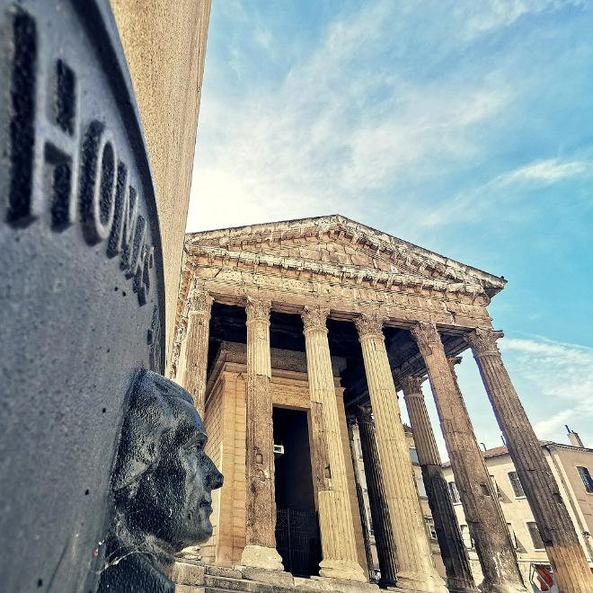
Vienne (/vjɛn/[2] Écouterⓘ) est une commune française située dans le département de l'Isère, en région Auvergne-Rhône-Alpes.
Considérée comme un lieu de présages par l'Empire romain, elle est ensuite qualifiée de « cité sainte » et comparée à Bethléem. Entourée par des collines, elle devient le lieu d'implantation d'une ville fortifiée.

Slide 3
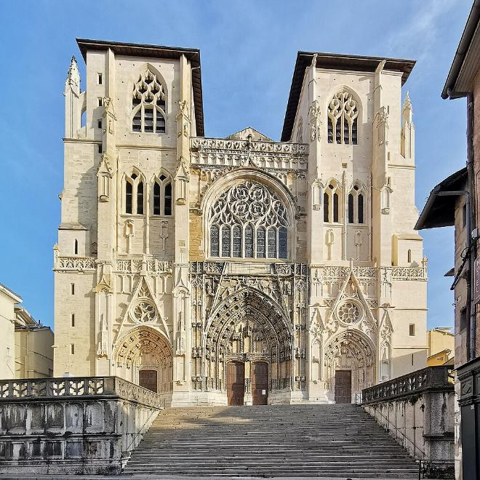
Cathédrale Saint-Maurice (Vienne, 2022)

Slide 4
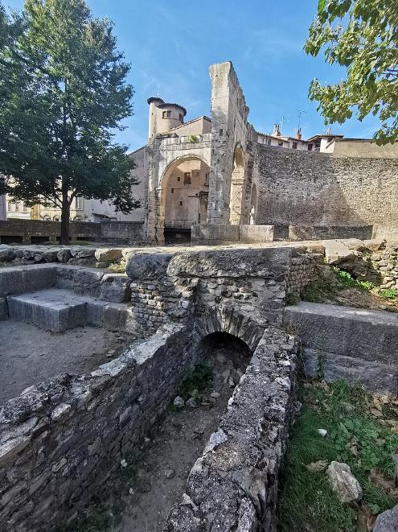
Sur le site de l'ancien hôpital à Vienne, les ruines d'un ancien temple à Cybèle ont été retrouvées dans les années 60. Ici, on voit la tour d'une maison du 15e classée, ainsi que le portique romain du Forum

Slide 5
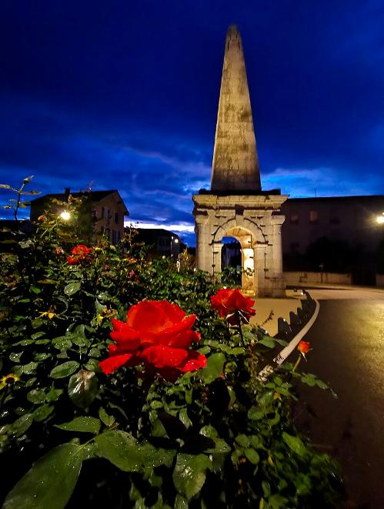
Dinnertime, rue Fernand-Point + Stela!.jpg

Slide 6
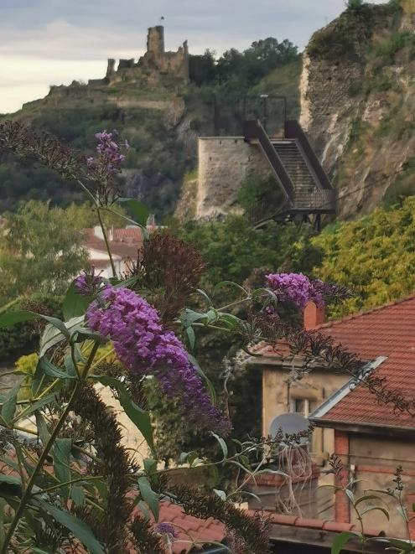
Mont Salomon, Mont Pipet, prise de la montée Tupinière

Slide 7
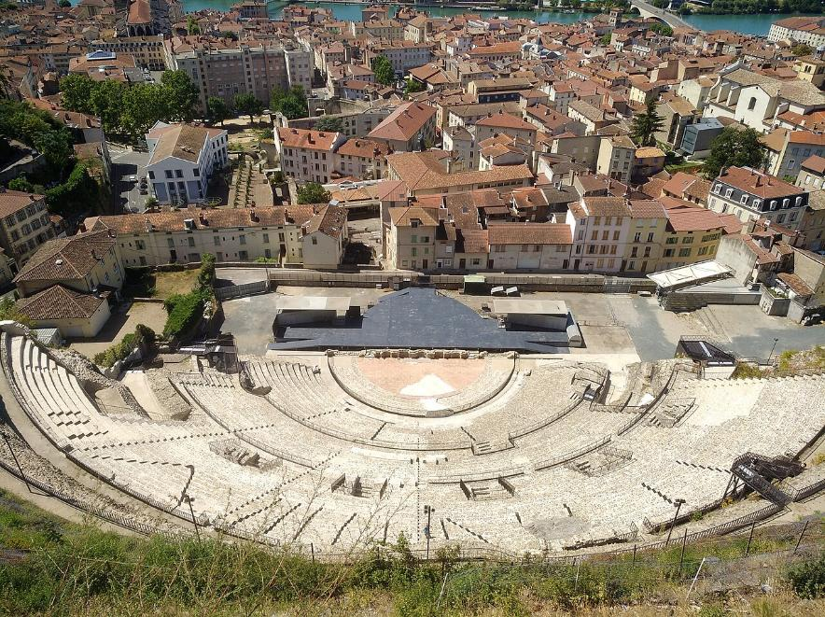
Vue du théâtre antique de Vienne (Isère, France), depuis le Pipet.

Slide 8
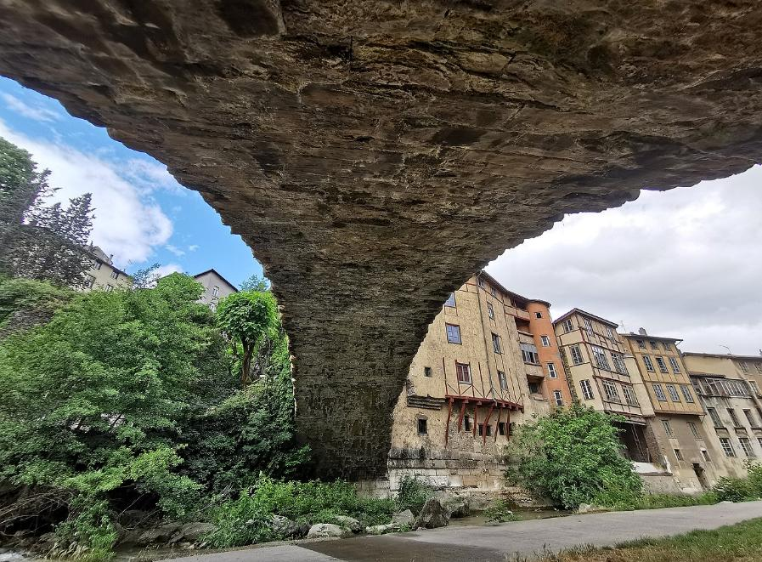
Sous le pont Saint-Martin dans la vallée de Gère à Vienne

Slide 9
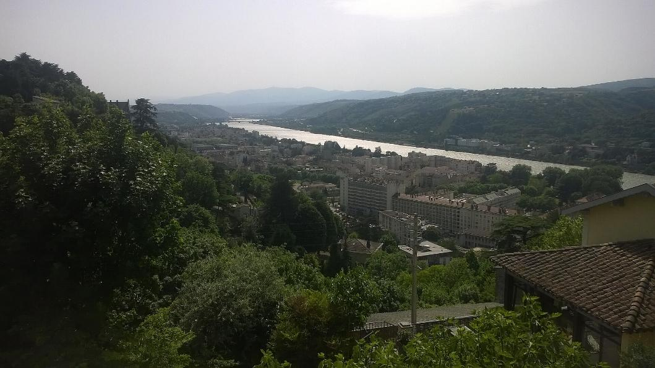
Vue sur la vallée du Rhône et les quartiers sud de Vienne, depuis le Mont Saint-Just.

Slide 10
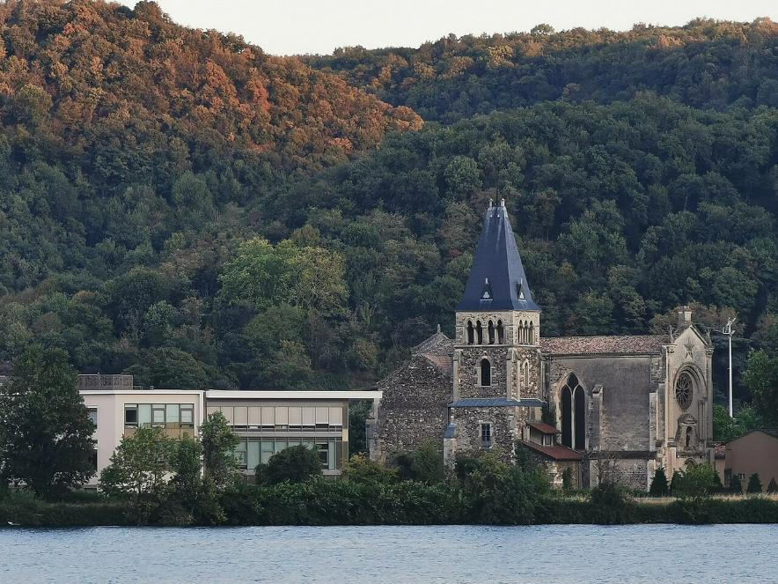
Notre-Dame de l'Isle avec son EHPAD.

Slide 11
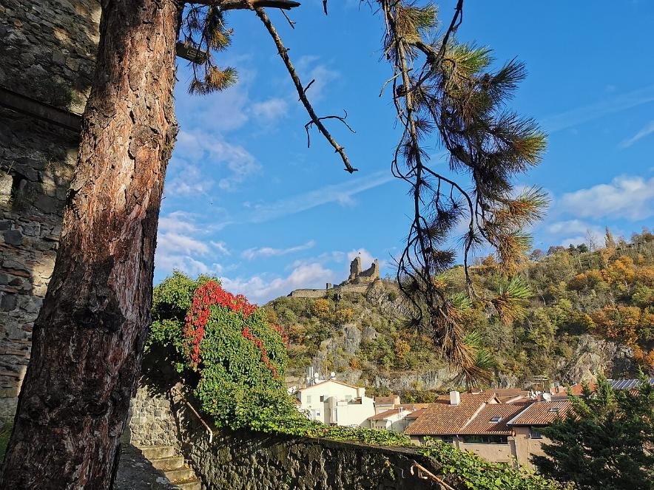
Montée rue Professeur Louis Vialleton

Slide 12
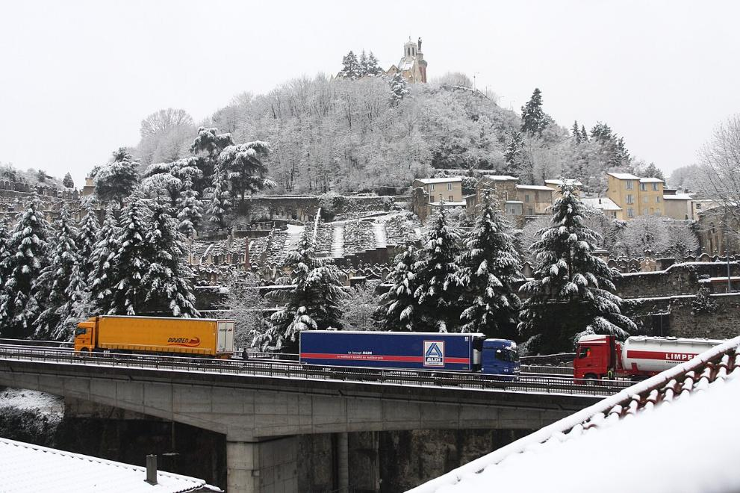
Le Mont Pipet (vu du quartier Saint-Martin)

Slide 13
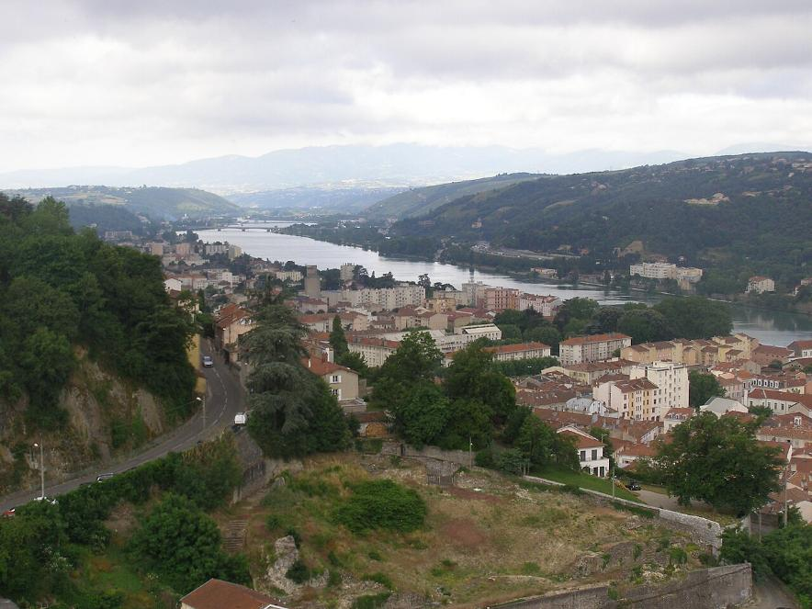
Le Mont Saint-Just (au premier plan).

Slide 14
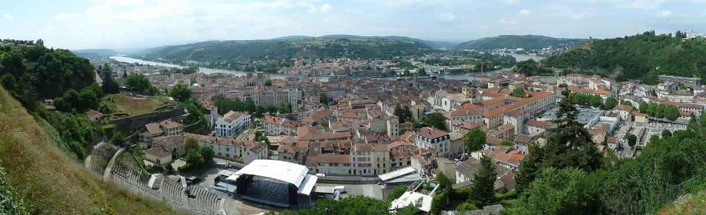
Vue depuis le Belvédère de Pipet.

Slide 15
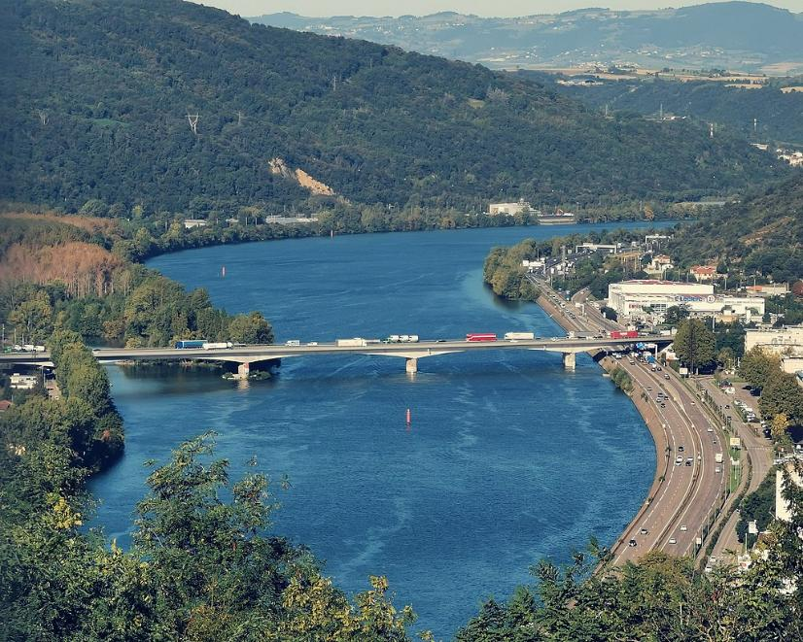
Le Rhône à Estressin.

Slide 16
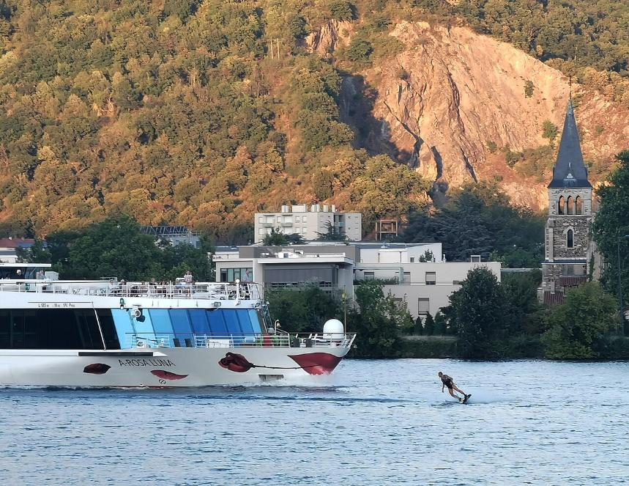
De nombreux bateaux de croisière font escale à Vienne.

Slide 17
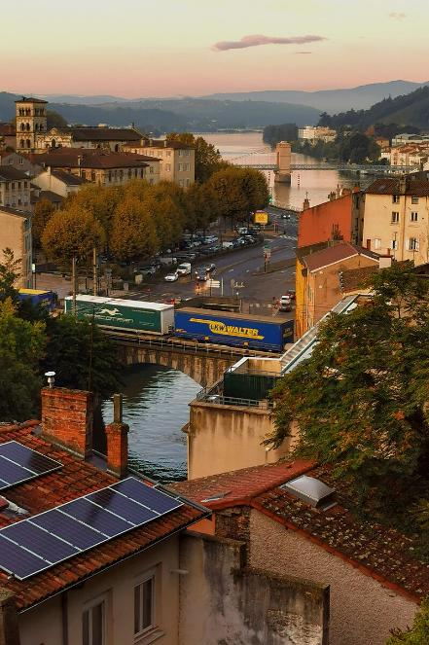
La place Saint-Louis (sous laquelle la Gère rejoint le Rhône).

Slide 18
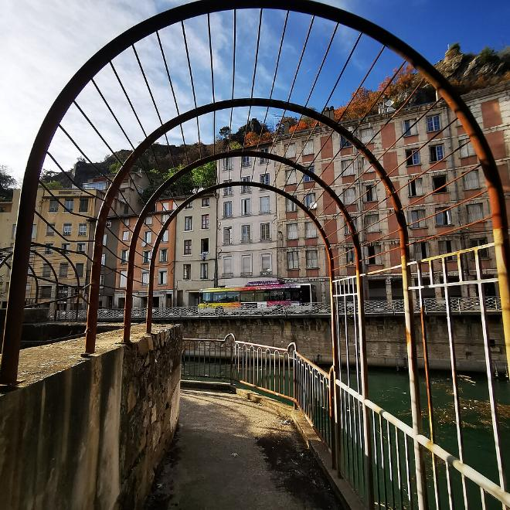
Le bus de la ville en route vers le centre-ville le long du quai Saint-Antoine (vallée de la Gère )

Slide 19
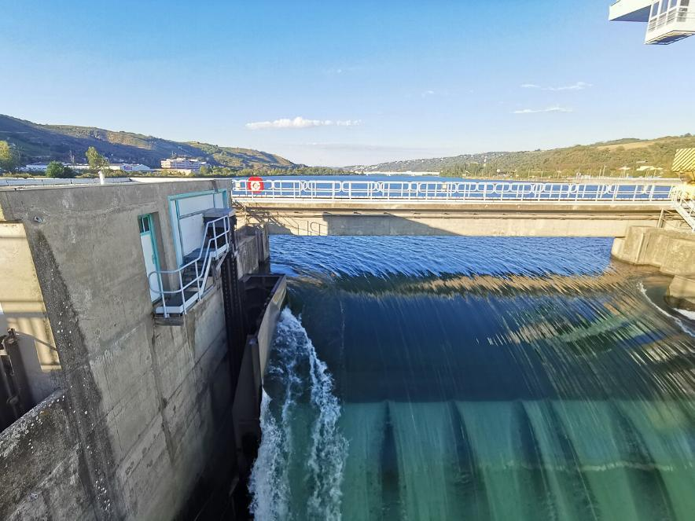
Le barrage de Reventin-Vaugris.

Slide 20
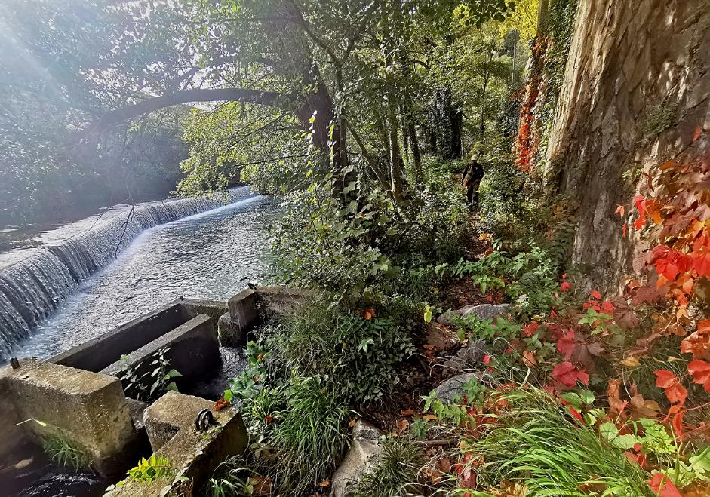
La Gère près de l'ancienne fonderie d'argent.

Slide 21
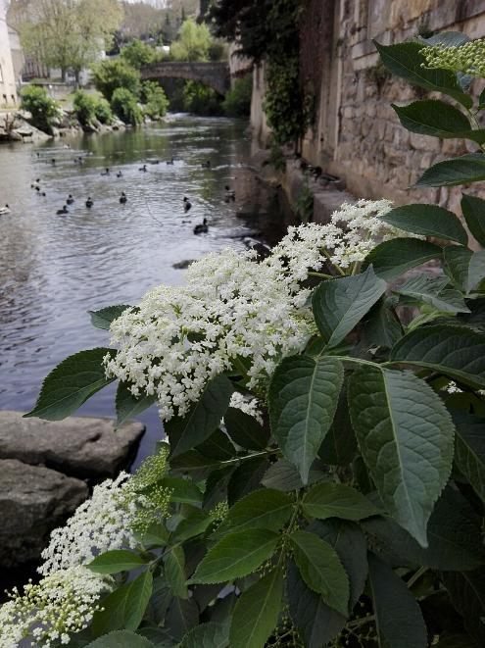
La Gère et le pont Saint-Martin.

Slide 22
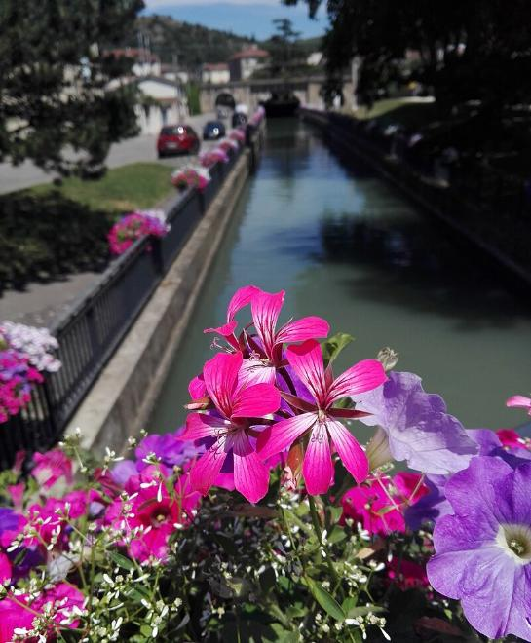
La Sévenne à Estressin.

Slide 23
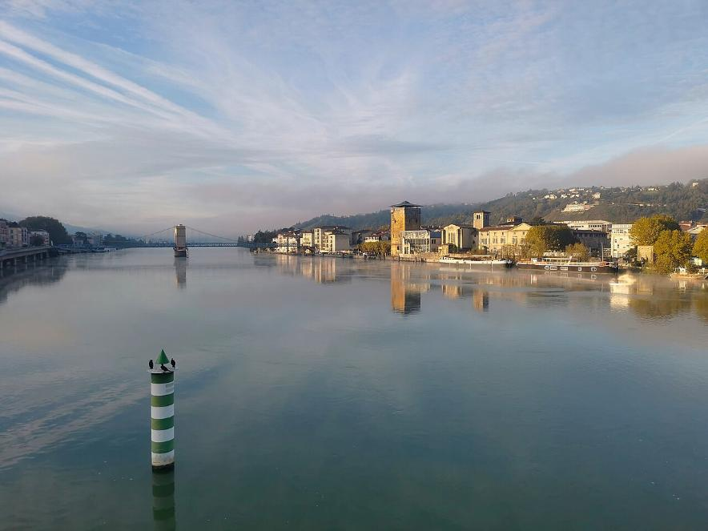
Vue depuis le pont Lattre-de-Tassigny Vienne

Slide 24
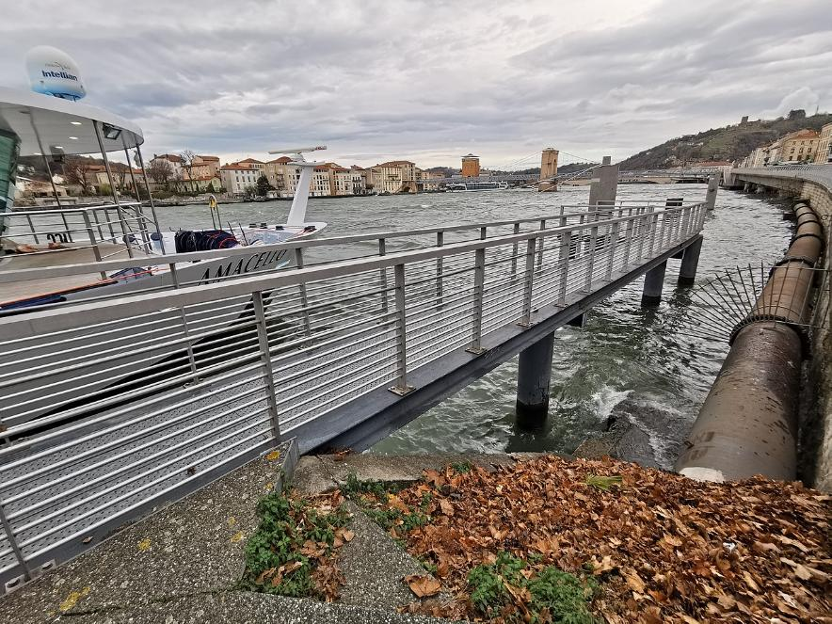
Le Rhône à Sainte-Colombe-les-Vienne.

Slide 25
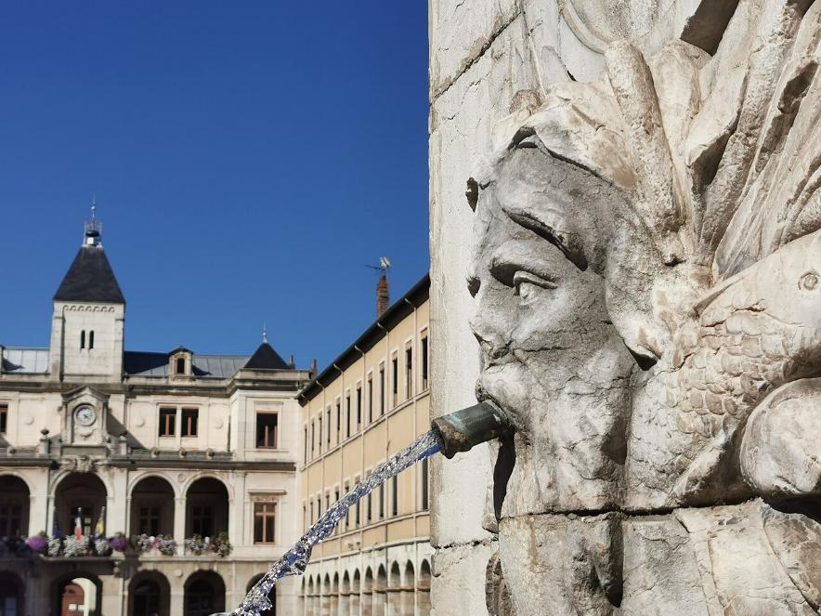
L'hôtel de ville avec une fontaine classée monument historique au premier plan.

Slide 26
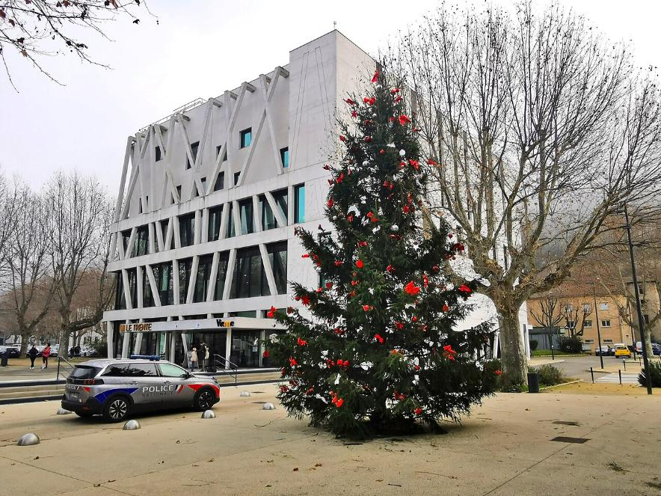
Bibliothèque municipale de Vienne (Le Trente)

Slide 27
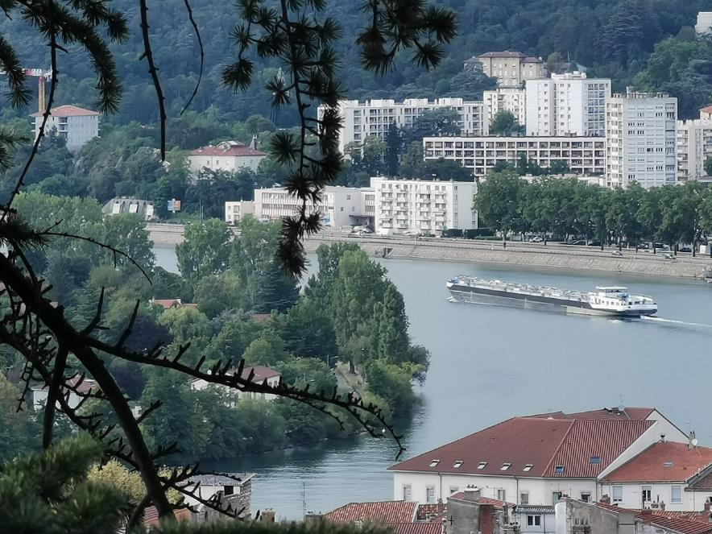
Estressin vu de Saint-Just.

Slide 28
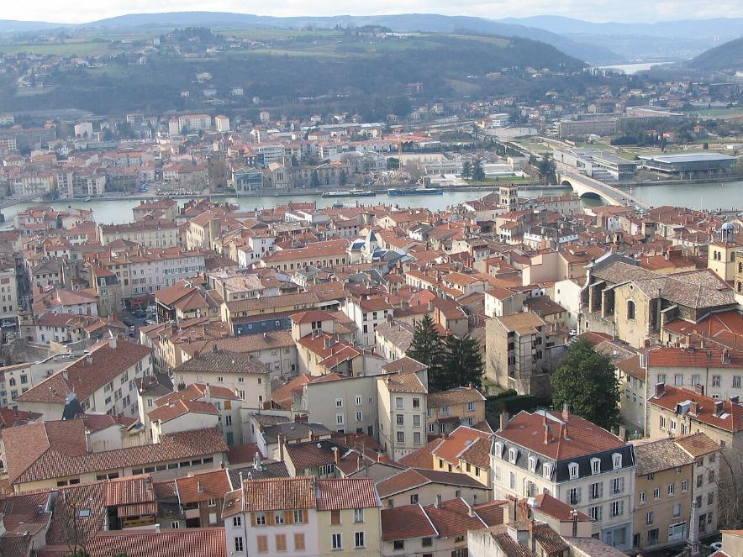
Vue des toits du Centre ancien de Vienne.

Slide 29
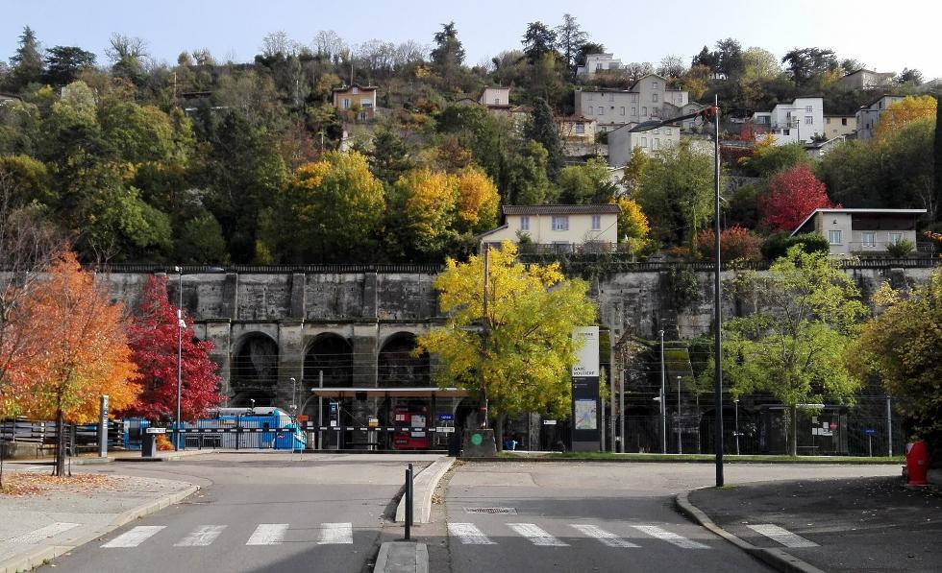
Gare routière de Vienne (au sud de la gare ferroviaire).

Slide 30
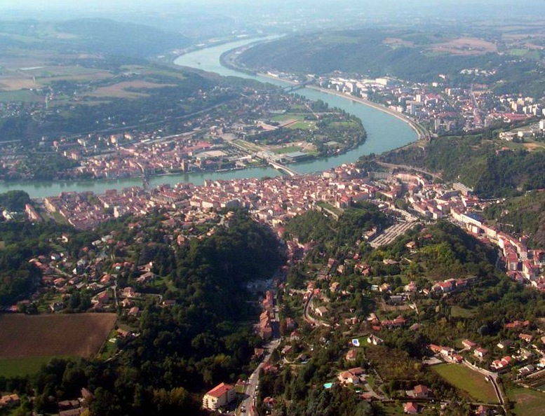
Présenté Par Lorient
Sur La Suggestion,
De JackDidier
Les Images Et Le Son
Du Net
Daniel
Vienne sur le Rhône

